Slide 1
ПРЯМОУГОЛЬНАЯ СИСТЕМА КООРДИНАТ

Slide 2
y
4
3
2
1
-1
-2
-3
-4
О
Р
Д
И
Н
А
Т
О с ь а б с ц и с с
0
-5 -4 -3 -2 -1 1 2 3 4 5 6
x

Slide 3
В(-2;3)
y
4
3
2
1
-1
-2
-3
-4
А(4;2)
x
-5 -4 -3 -2 -1 1 2 3 4 5 6
F(-4;-2)
M(6;-2)

Slide 4

y
4
3
2
1
-1
-2
-3
-4
II
I
x
-5 -4 -3 -2 -1 1 2 3 4 5 6
III
IV

Slide 5

В(-2;0)
y
4
3
2
1
-1
-2
-3
-4
А(4;0)
x
-5 -4 -3 -2 -1 1 2 3 4 5 6
F(-4;0)
M(6;0)

Slide 6

y
4
3
2
1
-1
-2
-3
-4
В(0;3)
А(0;2)
x
-5 -4 -3 -2 -1 1 2 3 4 5 6
F(0;-2)
M(0;-4)

Slide 7


y
4
3
2
1
-1
-2
-3
-4
(4;2)
x
-5 -4 -3 -2 -1 1 2 3 4 5 6
(2;4)
Notes:
‹#›
Работа над ошибками. Пригласите к экрану ученика – пусть укажет верное расположение точки. Затем сделайте клик мыши.

Slide 8
y
4
3
2
1
-1
-2
-3
-4
x
-5 -4 -3 -2 -1 1 2 3 4 5 6
(1;-2)
Notes:
‹#›
Задание с ошибкой. Пригласите к экрану ученика – пусть укажет верное расположение точки. Затем сделайте клик мыши.

Slide 9



y
4
3
2
1
-1
-2
-3
-4
(1;3)
(-3;-2)
x
-5 -4 -3 -2 -1 1 2 3 4 5 6
(1;-3)
Notes:
‹#›
Задания с ошибками для самых внимательных. Пригласите к экрану ученика – пусть укажет верное расположение точки. Затем сделайте клик мыши.

Slide 10
y
(0;7)
(0;5)
(0;3)
(0;-3)
(0;-5)
(0;-8)
(-9;0)
(-4;0)
(1;0)
(5;0)
(7;0)
(9;0)
8
6
4
2
(4;-6)
(4;-2)
(4;4)
(4;7)
(-8;-4)
(-3;-4)
(3;-4)
(7;-4)
-10 -8 -6 -4 -2 0 2 4 6 8 10
x
-2
-4
-6
-8
Notes:
‹#›
Работа над поиском закономерности. Что интересного заметят ученики в записях координат групп точек? По какому признаки сформированы эти группы? Когда «изюминка» будет замечена, сделайте клик мыши, чтобы проверить гипотезы..

Slide 11
y
(-8;-8)
(-7;-8)
(2;-8)
(4;-8)
(8;-8)
8
6
4
2
(-3;4)
(2;4)
(5;4)
(6;4)
(10;4)
-10 -8 -6 -4 -2 0 2 4 6 8 10
x
-2
-4
-6
-8
Notes:
‹#›
Работа над поиском закономерности. Что интересного заметят ученики в записях координат групп точек? По какому признаки сформированы эти группы? Когда «изюминка» будет замечена, сделайте клик мыши, чтобы проверить гипотезу.
Осторожно, задумана ошибка. Ученики сами её увидят, пригласите к экрану ученика, пусть покажет, где должна быть точка-мяч. Затем, сделайте клик мыши.

Slide 12
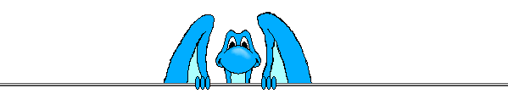
y
8
6
4
2
(0;-1)
(-9;0)
(4;0)
(1;9)
(0;0)
(0;-9)
(0;8)
(0;-4)
(0;1)
x
-10 -8 -6 -4 -2 0 2 4 6 8 10
Друзья! Помогите мне найти точки, которые лежат на оси абсцисс.
Щелкни по ним мышкой!
-2
-4
-6
-8
(1;0)
(8;0)
(-4;0)
(0;4)
Notes:
‹#›
Пригласите за компьютер ученика.

Slide 13

y
8
6
4
2
(6;0)
(0;-2)
(-2;0)
(0;0)
(0;6)
(4;8)
(-23;0)
(-9;0)
(0;-4)
x
-10 -8 -6 -4 -2 0 2 4 6 8 10
Друзья! Помогите найти точки, которые лежат на оси ординат.
Щелкни по ним мышкой!
-2
-4
-6
-8
(0;-8)
(5;0)
(-4;0)
(0;5)
Notes:
‹#›
Игра. Пригласите поработать с мышкой ученика.

Slide 14
y
(5;2)
8
6
4
2
(8;8)
(-1;0)
(11;1)
(2;-3)
(-1;8)
(8;-4)
(0;1)
(-3;-1)
x
-10 -8 -6 -4 -2 0 2 4 6 8 10
Друзья! Помогите найти точки, которые лежат
в I четверти.
Щелкни по ним мышкой!
-2
-4
-6
-8
(1;1)
(3;4)
(2;8)
(-2;-4)
Лишние точки удали из I четверти!
Notes:
‹#›
Игра. Пригласите поработать с мышкой ученика.

Slide 15
y
(-1;4)
8
6
4
2
(-10;2)
(-1;0)
(-1;1)
(2;-3)
(-1;-8)
(0;1)
(-3;-1)
(8;-4)
x
-10 -8 -6 -4 -2 0 2 4 6 8 10
Друзья! Помогите найти точки, которые лежат
во II четверти.
Щелкни по ним мышкой!
-2
-4
-6
-8
(-12;4)
(-3;4)
(-7;6)
(-2;-4)
Лишние точки удали из II четверти!
Notes:
‹#›
Игра. Пригласите поработать с мышкой ученика.

Slide 16
y
8
6
4
2
Друзья! Помогите найти точки, которые лежат
в III четверти.
Щелкни по ним мышкой!
(-10;-2)
(-6;-4)
(2;-3)
(8;-4)
x
-10 -8 -6 -4 -2 0 2 4 6 8 10
-2
-4
-6
-8
(-11;-8)
(0;1)
(-5;-7)
(3;1)
(-1;8)
(-5;-1)
(-3;-3)
(-1;0)
(2;-4)
Лишние точки удали из III четверти!
Notes:
‹#›
Игра. Пригласите поработать с мышкой ученика.

Slide 17
y
8
6
4
2
Друзья! Помогите найти точки, которые лежат
в IV четверти.
Щелкни по ним мышкой!
(1;-1)
(1;-6)
(-2;-3)
(11;-4)
(1;8)
x
-10 -8 -6 -4 -2 0 2 4 6 8 10
-2
-4
-6
-8
(3;1)
(-2;-1)
(-8;-4)
(-2;4)
(5;-8)
(3;-3)
(-1;0)
(8;-2)
Лишние точки удали из IV четверти!
Notes:
‹#›
Игра. Пригласите поработать с мышкой ученика.

Slide 18
y
8
6
4
2
В
F
А
M
N
-10 -8 -6 -4 -2 0 2 4 6 8 10
L
x
-2
-4
-6
-8
С
Notes:
‹#›
Построить треугольник по трем точкам. Найти координаты точек пересечения сторон треугольника с осями координат.

Slide 19
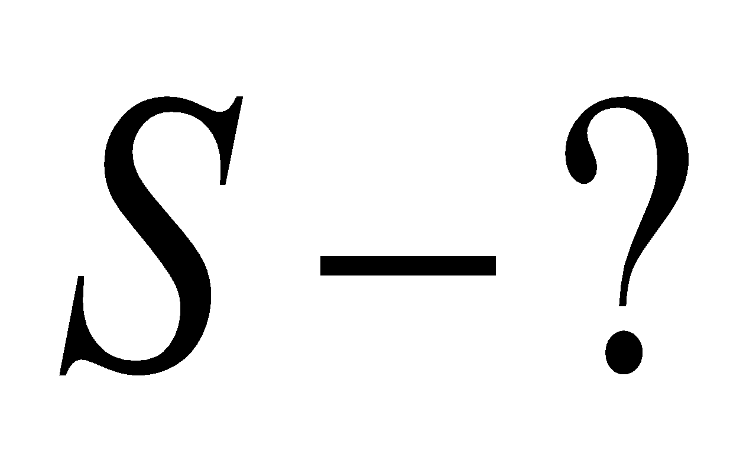

C
y
D
8
6
4
2
-10 -8 -6 -4 -2 0 2 4 6 8 10
x
B
-2
-4
-6
-8
A
Notes:
‹#›
Найти четвертую вершину прямоугольника. Записать точки пересечения сторон прямоугольника с осями координат. Вычислите периметр и площадь.

